Slide 1
Социальные сети и новая информационная реальность

Slide 2
Полезные ресурсы
Научные исследования:
Pew Research Center: www.pewresearch.org
Berkman Center for Internet & Society: http://cyber.law.harvard.edu/
Oxford Internet Institute: http://www.oii.ox.ac.uk/
Фонд развития гражданского общества*: www.civilfund.ru
Статистика и данные:
LiveInternet: www.liveinternet.ru
TNS Russia: http://www.tns-global.ru/
ComScore: http://www.comscore.com/
Медиатопограф: http://mediatopograf.ru/
Alexa: http://www.alexa.com/
Фонд Общественное мнение: www.fom.ru

Slide 3
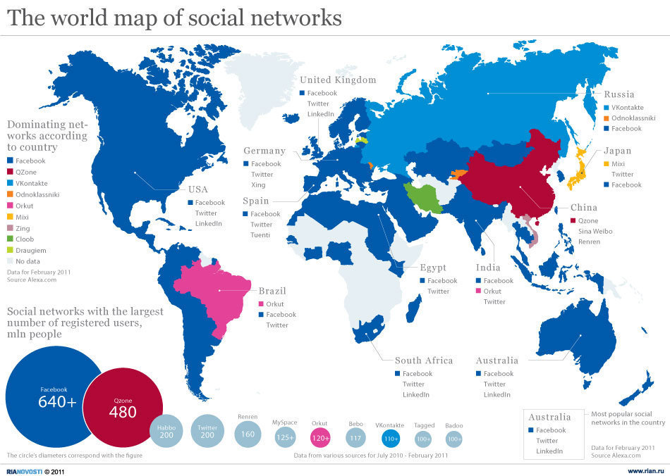

Slide 4
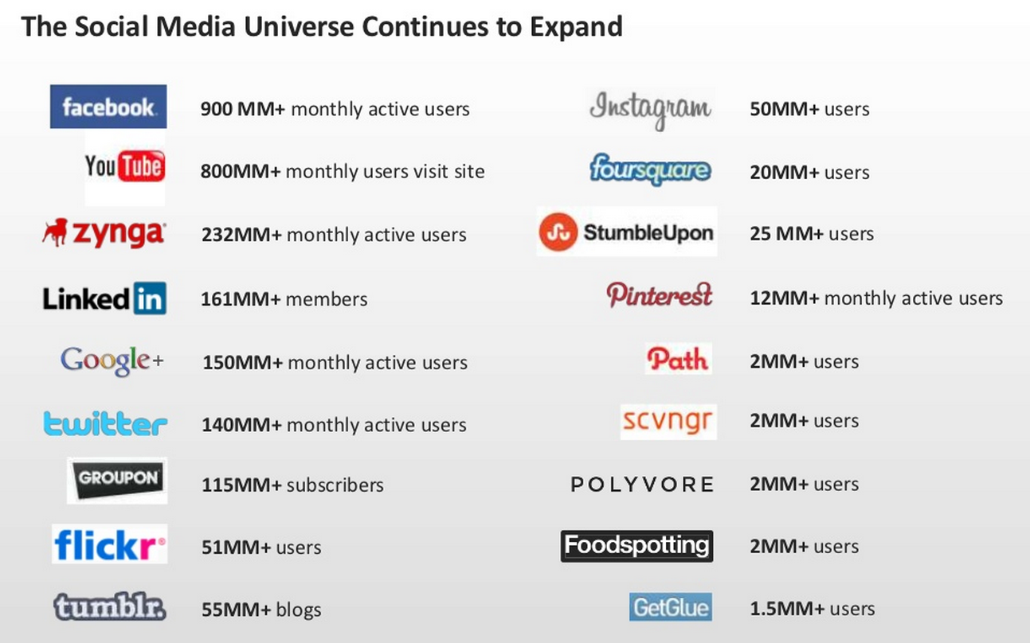

Slide 5
Технологические волны возникновения социальных сервисов
1998-2001: Рост проникновения ШПД
Livejournal, Blogger, Wordpress
II. 2004-2006: Домашние ПК + проникновения ШПД в домохозяйства
MySpace, Facebook, Одноклассники, Вконтакте
III. 2008-2010: Смартфоны и мобильный интернет
Twitter, Instagram
IV. 2014-2017: Google Glass, интернетизация быта
?

Slide 6
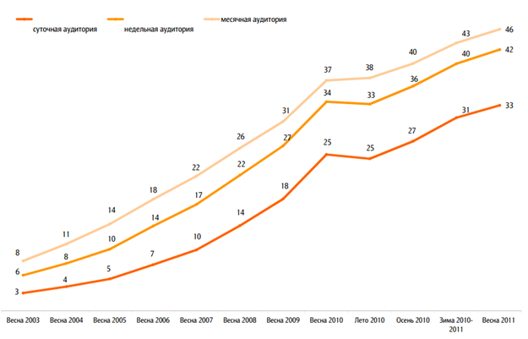
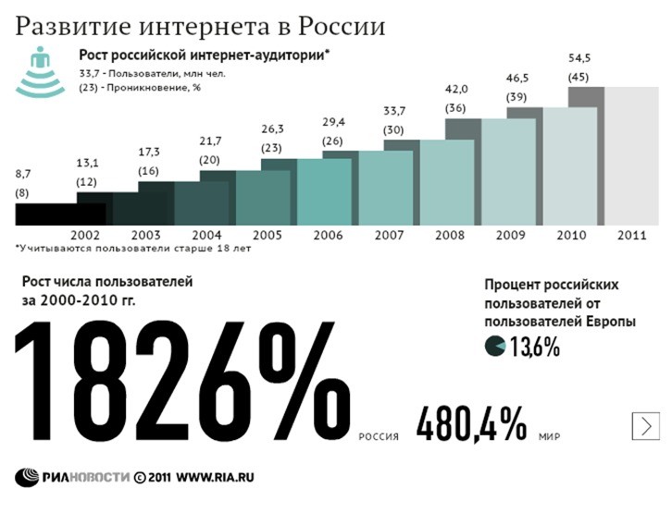
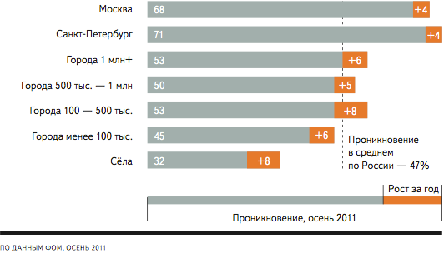
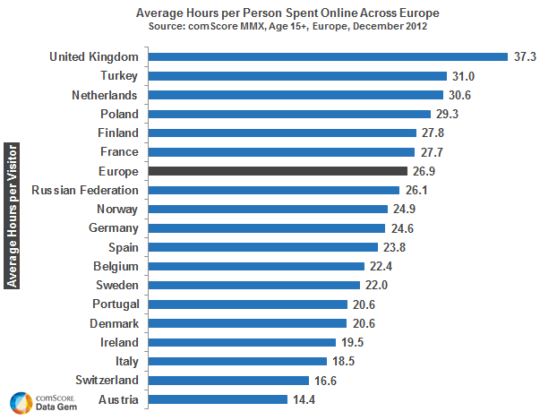
65 млн. ежемесячно
50 млн. ежедневно
Средний возраст: 33 года (38 по стране)

Slide 7
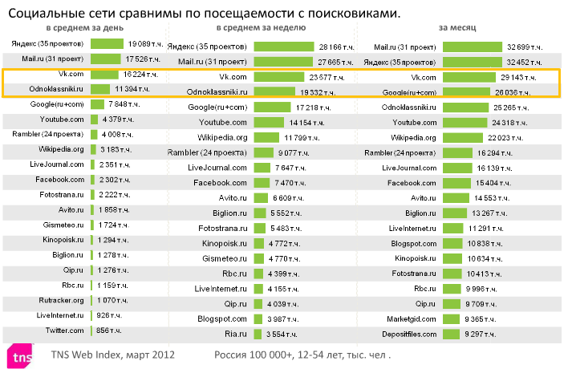

Slide 8
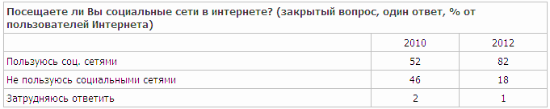
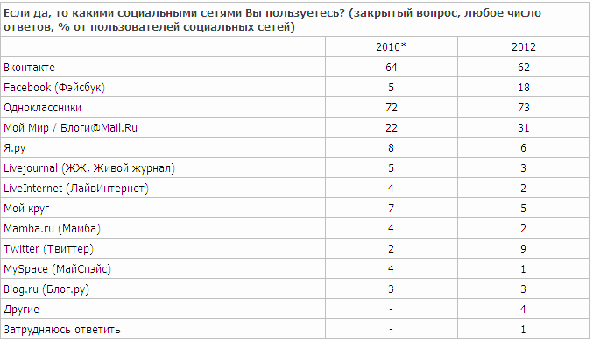
По данным ComScore на апрель 2012 года:
12,8 часов в месяц (№1 в мире), а пользуется соцсетями
99,7% суточной аудитории Рунета
россияне тратят в социальных сетях в среднем 12,8 часов из 22,4 проведенных в целом в Интернете – соцсети занимают более половины времени в Сети.

Slide 9
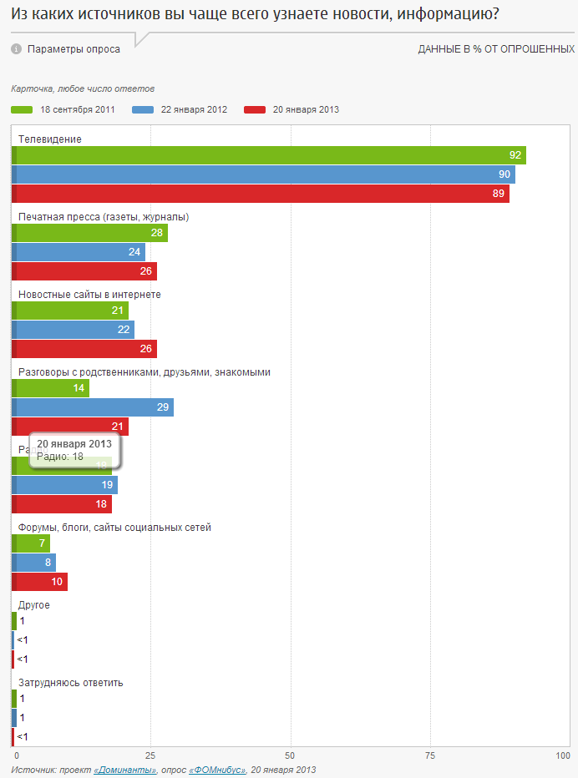
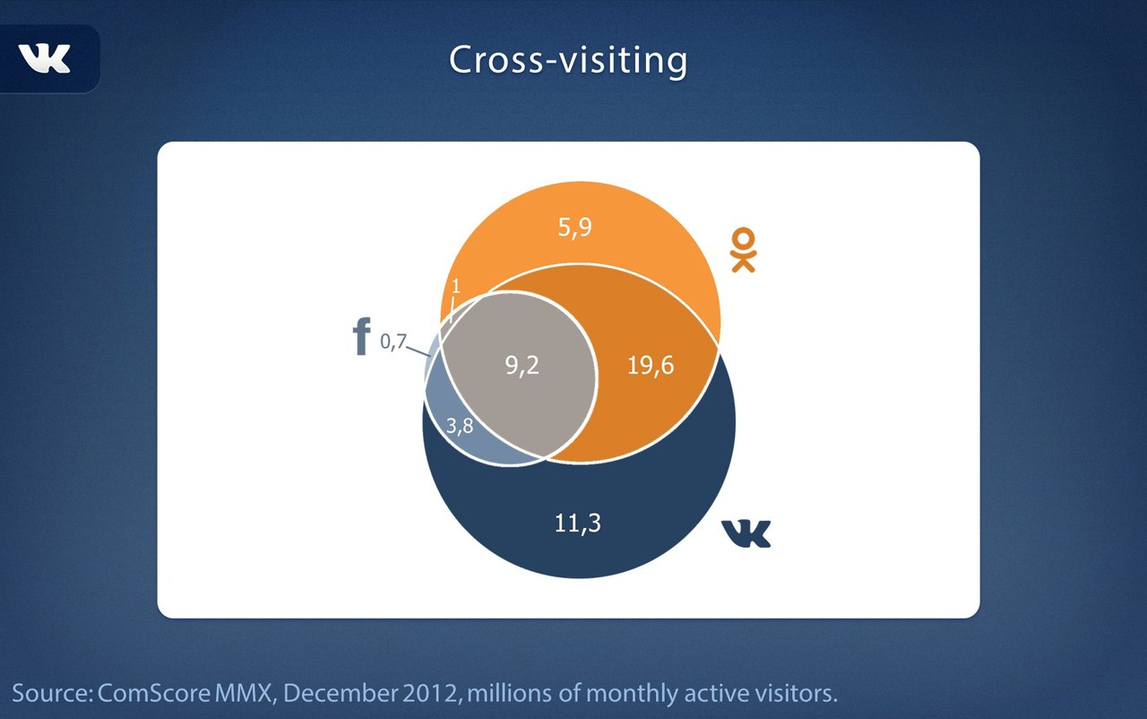

Slide 10
Снижение продолжительности телесмотрения;
Снижение рейтингов телеканалов, падение тиражей печатных изданий;
Рост проникновения ШПД;
Снижение стоимости доступа в Интернет;
Рост мобильного доступа в Сеть, увеличение доли смартфонов;
Увеличение интенсивности пользования Интернетом;
Диверсификация использования интернет-сервисов;
Феномен Second screen;
Изменение демографии Сети;
Рост доверия к Интернет-СМИ и пользовательскому контенту;
Профессионализация интернет-контента;
Контент > Канал передачи контента
На место фиксированных каналов приходят настраиваемые агрегаторы

Slide 11
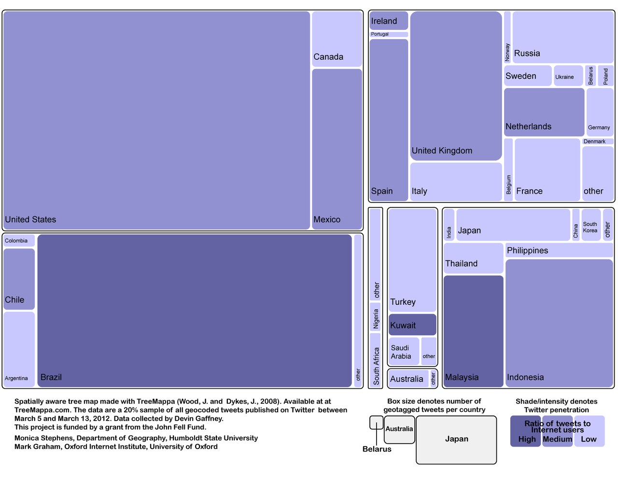

Slide 12
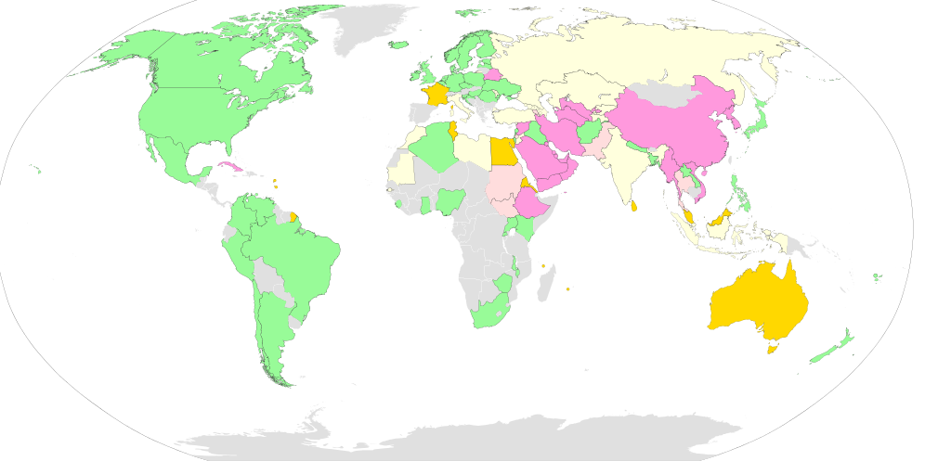
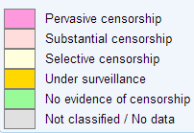
OpenNet Initiative

Slide 13
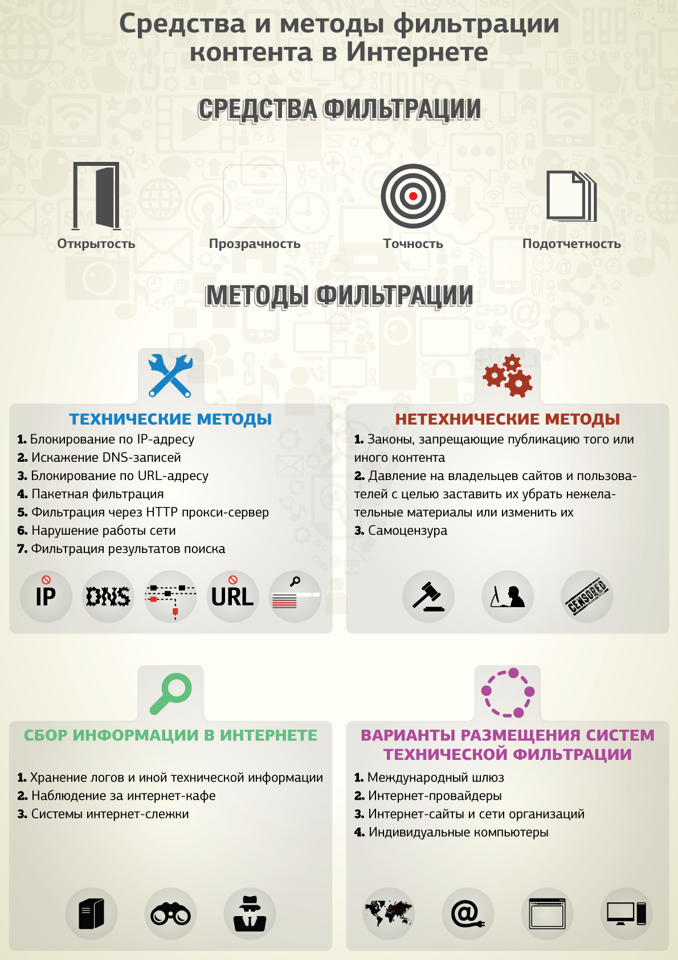

Slide 14
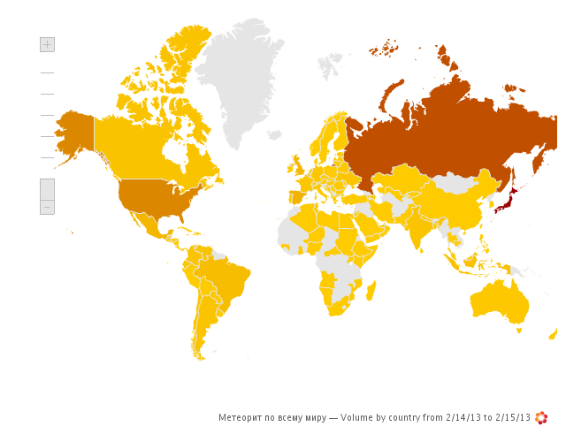
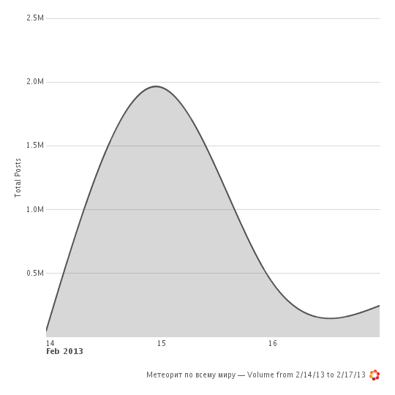
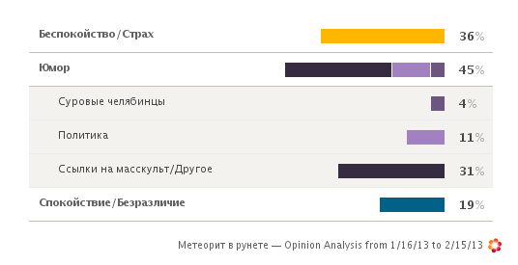
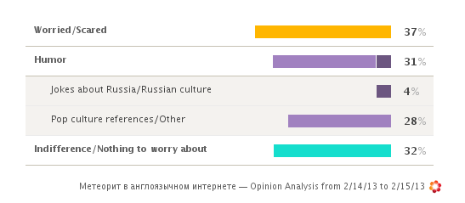
«Челябинские мужики настолько суровы, что пообещав на День Святого Валентина достать звезду с неба, они выполняют свои обещания»
«Челябинский цинковый настолько суровый, что берет руду прямо из космоса»
«Челябинский метеорит должен был упасть 21/12/12, но его доставкой занималась Почта России»
«Госдума готова рассмотреть законопроект о запрете падения метеоритам на территорию РФ».
Англоязычные шутки:
«Что если в метеорите был ребенок? Он будет русским Суперменом!»
«Чак Норрис: Я просто хотел вернуть мяч соседским детишкам!»
«Обычно ты исследуешь космос, в России космос исследует тебя».

Slide 15



Раньше:
Сейчас 1 (компромат):
Сейчас 2 (событие):

Slide 16
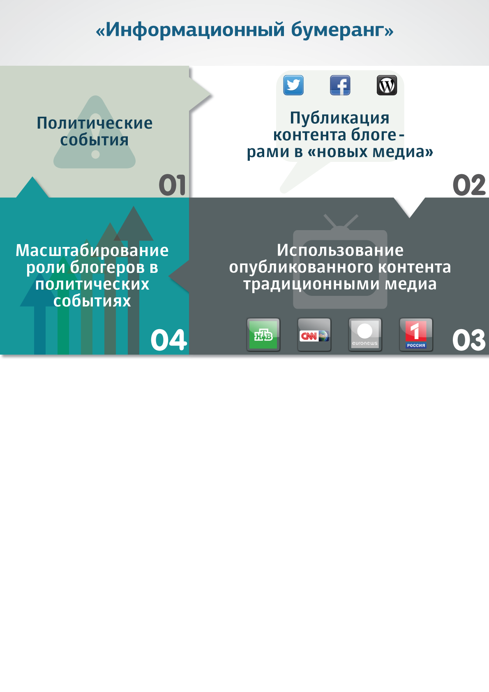

Slide 17
